Slide 1
МИНИСТЕРСТВО ОБРАЗОВАНИЯ И НАУКИ РЕСПУБЛИКИ КАЗАХСТАН НАЦИОНАЛЬНЫЙ ЦЕНТР ТЕСТИРОВАНИЯ
ЕДИНОЕ
НАЦИОНАЛЬНОЕ ТЕСТИРОВАНИЕ-2021
В ЭЛЕКТРОННОМ ФОРМАТЕ
г. Нур-Султан, 2021

Slide 2



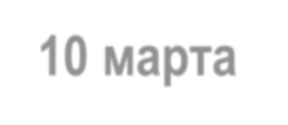

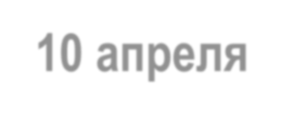
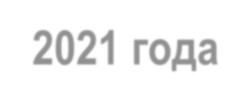
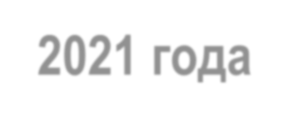




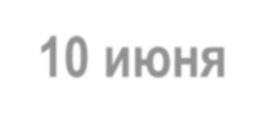
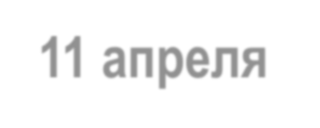

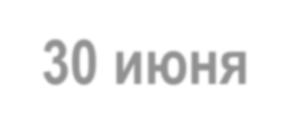

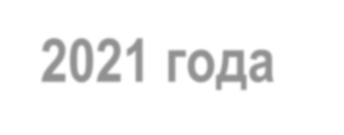
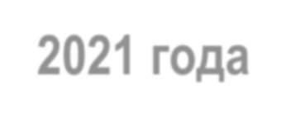

СРОКИ ПРОВЕДЕНИЯ ЕНТ
СРОК И ПРИЕМА
ЗАЯ ВЛЕНИЙ
СРОК И
ПРОВЕДЕНИ Я
КО Л-ВО
ПО ПЫ ТО К
с 5 марта
2021 года
10 марта – 10 апреля
2021 года
1
попытка
март
апрель-
2
попытки*
26 марта – 10 июня
2021 года
11 апреля - 30 июня
2021 года
июнь
* С наилучшим результатом ЕНТ из двух тестирований можно участвовать в конкурсе на присуждение образовательных грантов

Slide 3



ЕДИНОЕ НАЦИОНАЛЬНОЕ ТЕСТИРОВАНИЕ
ЕНТ (10 марта - 10 апреля) для зачисления в вуз на платной основе
Обучающиеся выпускных
11 (12) классов организаций среднего
образования
Выпускники организаций среднего образования прошлых лет, технического и профессионального или послесреднего
образования
УЧАСТНИКИ
ЕНТ
(март)
Выпускники организаций среднего образования, обучавшихся за рубежом, а также лица казахской национальности, не являющиеся гражданами Республики Казахстан, окончившие учебные заведения зарубежом
Лица, зачисленные в ОВПО по очной форме обучения на платной основе, не набравшие пороговый балл по результатам ЕНТ, с результатами ЕНТ с несоответствующими комбинациями профильных предметов, с аннулированными результатами ЕНТ для дальнейшего зачисления в ОВПО на платной
основе в календарном году

Slide 4



ЕДИНОЕ НАЦИОНАЛЬНОЕ ТЕСТИРОВАНИЕ
ЕНТ (11 апреля – 30 июня) для участия в конкурсе на присуждение образовательного гранта, а также для зачисления в вуз на платной основе
Выпускники организаций среднего
образования текущего года
Выпускники организаций среднего образования прошлых лет, технического и профессионального или послесреднего
образования
УЧАСТНИКИ
ЕНТ
(апрель-июнь)
Выпускники организаций среднего образования, обучавшихся за рубежом, а также лица казахской национальности, не являющиеся гражданами Республики Казахстан, окончившие учебные заведения зарубежом
Лица, зачисленные в ОВПО по очной форме обучения на платной основе, не набравшие пороговый балл по результатам ЕНТ, с результатами ЕНТ с несоответствующими комбинациями профильных предметов, с аннулированными результатами ЕНТ для дальнейшего зачисления в ОВПО на платной
основе в календарном году
Выпускники технического и профессионального или послесреднего образования, поступающих по образовательным программам высшего образования, предусматривающим сокращенные сроки обучения

Slide 5
ЕДИНОЕ НАЦИОНАЛЬНОЕ ТЕСТИРОВАНИЕ
ФОРМАТ ЕНТ
15
ТЕСТОВЫХ ЗАДАНИЙ
20
ТЕСТОВЫХ ЗАДАНИЙ
35
ТЕСТОВЫХ ЗАДАНИЙ
- ИСТОРИЯ
КАЗАХСТАНА
- ГРАМОТНОСТЬ
ЧТЕНИЯ
- 1-Й ПРОФИЛЬНЫЙ ПРЕДМЕТ
- МАТЕМАТИЧЕСКАЯ ГРАМОТНОСТЬ
- 2-Й ПРОФИЛЬНЫЙ ПРЕДМЕТ
ВСЕГО
ТЕСТОВЫХ
ЗАДАНИЙ
120
140
БАЛЛОВ

Slide 6
ЕДИНОЕ НАЦИОНАЛЬНОЕ ТЕСТИРОВАНИЕ
9:00/
10:00/
10:02/
11:00/
11:15/
12:15/
12:17/
13:00/
14:30
15:30
15:32
16:30
16:45
17:45
17:47
18:30
2-минутный перерыв
Продолжение
ЕНТ
Продолжение ЕНТ
2-минутный перерыв
Продолжение ЕНТ
Начало
ЕНТ
15-минутный
перерыв
Окончание
ЕНТ
240 минут
13:00/
18:30
13:05/
13:35/
ОБЩАЯ ПРОДОЛЖИТЕЛЬНОСТЬ ЕНТ С УЧЕТОМ АПЕЛЛЯЦИИ
18:35
19:05
5-минутный перерыв
(по желанию)
Начало подачи заявления на апелляцию
Окончание подачи заявления на
апелляцию
270 минут
30 минут

Slide 7
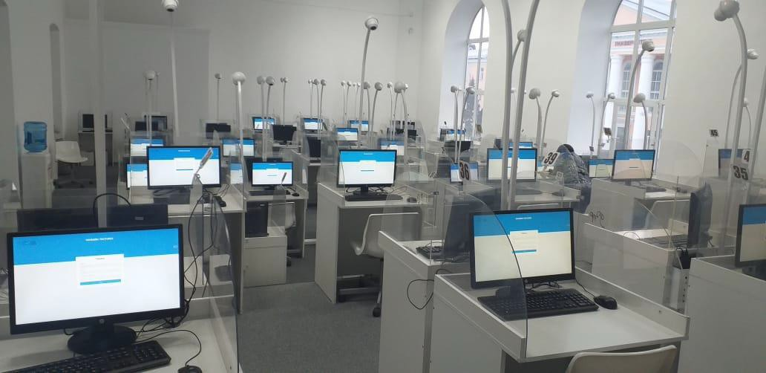
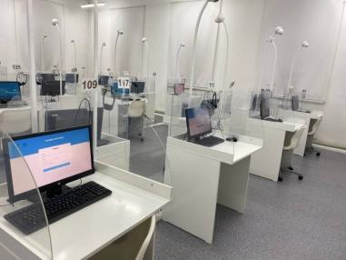
ЕДИНОЕ НАЦИОНАЛЬНОЕ ТЕСТИРОВАНИЕ
ТЕСТИРОВАНИЕ БУДЕТ ПРОВОДИТЬСЯ В 50 ПУНКТАХ ТОО
«U-FUTURE», ОСНАЩЕННЫХ ПО ПРИНЦИПУ
“1 ТЕСТИРУЕМЫЙ - 1 КОМПЬЮТЕР – 1 КАМЕРА”.
3 ПУНКТА В ГОРОДАХ РЕСПУБЛИКАНСКОГО ЗНАЧЕНИЯ;
14 ПУНКТОВ В ОБЛАСТНЫХ ЦЕНТРАХ;
4 ПУНКТА В МОНОГОРОДАХ;
29 ПУНКТ В РАЙОННЫХ ЦЕНТРАХ.

Slide 8




ЕДИНОЕ НАЦИОНАЛЬНОЕ ТЕСТИРОВАНИЕ
ВСЕГО ПУНКТОВ ТЕСТИРОВАНИЯ, ОБОРУДОВАННЫХ КОМПЬЮТЕРАМИ
50
КОЛИЧЕСТВО ДНЕЙ ТЕСТИРОВАНИЯ
март-апрель – 27
апрель-июнь – 67
КОЛИЧЕСТВО КОМПЬЮТЕРОВ И ПОТОКОВ
КОЛИЧЕСТВО ПОТОКОВ В ДЕНЬ
КОЛИЧЕСТВО КОМПЬЮТЕРОВ
2
6140

Slide 9
ЕДИНОЕ НАЦИОНАЛЬНОЕ ТЕСТИРОВАНИЕ
П/н | Регион | Наименование пунктов тестирования, оборудованных компьютерами (РЦТ «U-Study»)
1 | Акмолинская | г. Кокшетау, ул. Акана-серы, 24
2 | Акмолинская | Акмолинская область, Атбасарский район, г. Атбасар , ул. Жеңіс, 86
3 | Акмолинская | Акмолинская область, Акколский район, с. Акколь, ул. Нурмагамбетова 144
4 | Актюбинская | г. Актобе, Алматинский р-н, ул. Арынова 1
5 | Актюбинская | Актюбинская область, п. Қарауылкелді , ул. Конаева, 24
6 | Актюбинская | Актюбинская область, г. Шалкар , ул. Ә.Жангелдин 89А
7 | Алматинская | Алматинская область, Ақсуский район, с. Ильяс Жансугурова, ул. Ораза Жумашева, дом 29
8 | Алматинская | Алматинская область, Карасайский район, с. Шамалган, ул. Наурыз 62, школа Ушконыр
9 | Алматинская | Алматинская область, Енбекшиказахский район, г. Есик , ул. Райымбек батыра, 44. Средняя школа имени Райымбек батыра
10 | Алматинская | Алматинская область, Панфиловский район, г. Жаркент, ул. Кастеева 12
11 | Алматинская | г. Талдыкорган, ул. Назарбаева 173В
12 | Атырауская | г. Атырау, ул. Баймуханова, 45а, АИНГ
13 | Атырауская | Атырауская область, г. Кульсары, улица 199, дом 8
14 | Атырауская | Атырауская область, с. Курмангазы, ул. Атырау, дом 1, школа им. Б. Бегалиева
15 | Восточно-Казахстанская | Восточно-Казахстанская область, г. Усть-Каменогорск, Н. Назарбаева 86 (КАСУ)

Slide 10
ЕДИНОЕ НАЦИОНАЛЬНОЕ ТЕСТИРОВАНИЕ
П/н | Регион | Наименование пунктов тестирования, оборудованных компьютерами (РЦТ «U-Study»)
16 | Восточно-Казахстанская | Восточно-Казахстанская область, с. Улкен Нарын, ул. Шулятикова, 64, школа им. В.И. Ленина
17 | Восточно-Казахстанская | Восточно-Казахстанская область, Тарбагатайский район, с. Аксуат , ул. Муканова 20
18 | Восточно-Казахстанская | Восточно-Казахстанская область, г.Аягоз, ул.Кабанбай Батыра, строение 5/1
19 | г. Алматы | г. Алматы, ул. Райымбек 196
20 | г. Нур-Султан | г. Нур-Султан, район Есиль, ул. Кунаева 33/1
21 | г. Нур-Султан | г. Нур-Султан, район Есиль, проспект Кабанбай Батыра 8
22 | г. Шымкент | г. Шымкент, ул. Терешкова 14 а
23 | Жамбылская | г. Тараз, ул. Тауке хана, 24
24 | Жамбылская | Жамбылская область, Шуский район, с. Толеби , ул. Кунаева 92
25 | Западно-Казахстанкая | г. Уральск, ул. Ж. Молдагалиева, 18 (ТЦ Форум, 4 этаж)
26 | Западно-Казахстанкая | Западно-Казахстанская область, г. Аксай, ул. Молодежная 29
27 | Карагандинская | г. Караганда, ул. Казахстанская 15а
28 | Карагандинская | Карагандинская область, г. Балхаш, ул. Караменде би, 17
29 | Карагандинская | Карагандинская область, г. Жезказган, ул. Байконурова 123А
30 | Костанайская | г. Костанай, ул. Тәуелсіздік 118 (французский культурный центр, 2 этаж)

Slide 11
ЕДИНОЕ НАЦИОНАЛЬНОЕ ТЕСТИРОВАНИЕ
П/н | Регион | Наименование пунктов тестирования, оборудованных компьютерами (РЦТ «U-Study»)
31 | Костанайская | Костанайская область, г. Лисаковск, 6 микрорайон, дом 56
32 | Костанайская | Костанайская область, г. Аркалык, ул. Мауленова 26 (Аркалыкский многопрофильный колледж Казпотребсоюза)
33 | Кызылординская | г. Кызылорда, ул. Тажибаева,18а
34 | Кызылординская | Кызылординская область, Кармакшинский район, п. Жосалы, село Жосалы, ул. Балкы Базар 19А (№250 школа-лицей)
35 | Кызылординская | Кызылординская область, Жанакорганский район, п. Жанакорган, ул. Үрзімат Мадиев 51 (№110 школа-лицей)
36 | Кызылординская | Кызылординская область, Казалинский район, п. Айтебе би, ул. Ж.Нурмаганбетулы 128 (№249 школа-лицей им. Е. Бозгулова)
37 | Мангистауская | г. Актау, микрорайон 3, 75
38 | Мангистауская | Мангистауская область, Бейнеуский район, с. Бейнеу, Бейнеуский район, село Бейнеу, ул. Косай ата, 15
39 | Мангистауская | Мангистауская область, г. Жанаозен, микрорайон Арай, Отырар, 65 а
40 | Павлодарская | г. Павлодар, ул. Толстого 99 (ПГУ, 2-3 этаж)
41 | Павлодарская | Павлодарская область, г.Экибастуз, ул. Энергетиктер 54А
42 | Павлодарская | Павлодарская область, г. Аксу, Ауэзова, 6
43 | Северо-Казахстанская | г. Петропавловск, ул. Конституции Казахстана, 60
44 | Северо-Казахстанская | Северо-Казахстанская область, район Габита Мусрепова, с. Новоишим, ул. Ауельбекова 2А
45 | Северо-Казахстанская | Северо-Казахстанская область, Тайыншинский район, г. Тайынша, ул. Конституция Казахстана 261 (Тайыншинский колледж агробизнеса)

Slide 12
ЕДИНОЕ НАЦИОНАЛЬНОЕ ТЕСТИРОВАНИЕ
П/н | Регион | Наименование пунктов тестирования, оборудованных компьютерами (РЦТ «U-Study»)
46 | Туркистанская | г. Туркестан, 1 микрорайон 24 в (пед. колледж)
47 | Туркистанская | Туркестанская область, Ордабасинский район, с. Темирлан, ул. Қажымұқан 77/2 (новая школа)
48 | Туркистанская | Туркестанская область, Жетысайский район, г. Жетысай , ул.М.Озтурик №13 (КГУ СШ №8 им.Алпамыс батыра
49 | Туркистанская | Туркестанская область, Сарыагашский район, г. Сарыагаш, ул. Шәмші Гүлзары 21 а (Высший аграрно-технический колледж Капланбек)
50 | Туркистанская | Туркестанская область, Сузакский район, с. Шолаккорган, ул. Токпанбетова 1 а (IT школа-лицей)

